Slide 1

Scenario attuale e prospettive per il censimento permanente della popolazione
Stefano Falorsi, stfalors@istat.it
Dirigente Servizio Censimento della popolazione e integrazione delle indagini sociali (SSB)
Direzione centrale per le statistiche sociali e il censimento della popolazione (DCSS)
Forum PA
23 Maggio 2017

Slide 2
Il Sistema integrato censimento permanente e indagini sociali a supporto del SIR

Slide 3
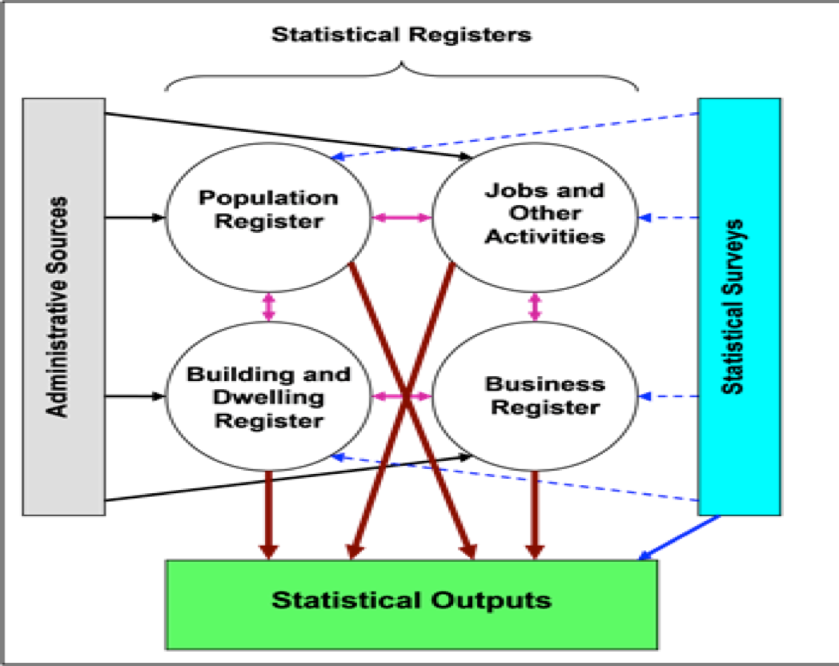

Cambio di strategia: uso congiunto di registri e di dati di indagine
Il processo di modernizzazione dell’Istat ha posto il Sistema Integrato dei Registri al centro del processo produttivo dei dati. In tale ambito i Registri di Base, integrabili tra loro, relativi a individui, famiglie, imprese, attività e luoghi vengono estesi dalle informazioni contenute nei registri tematici.
Il sistema consentirà via via di aumentare il dettaglio di analisi e la qualità delle informazioni prodotte connettendo a livello micro, i fenomeni economici e sociali.
  I dati raccolti sul campo divengono non più fonte unica per la produzione dei risultati finali, ma fonte sussidiaria per migliorare:
    la qualità dei registri (in termini di qualità e di meccanismi di alimentazione);
    l’integrazione informativa (variabili non sostituibili);
    l’accuratezza degli output finali.
    L’integrazione tra dati amministrativi, dati anagrafici e dati da indagini precedenti si effettua al livello dell’alimentazione dei registri.
    Per il Censimento della Popolazione:
    Registro di Base degli Individui;
    registri tematici (Lavoro e istruzione, Luoghi)
Notes:
i principali aggregati censuari saranno prodotti a partire dal Registro di Base degli Individui e da ulteriori registri tematici (lavoro, istruzione)
tutti i processi di produzione ISTAT si baseranno sui registri: in particolare, i principali aggregati censuari saranno prodotti a partire dal Registro di Base degli Individui e da ulteriori registri tematici (lavoro, istruzione). Le indagini, in tali processi produttivi, si configurano a supporto dei registri NON SONO PiÜ LA FONTE PRINCIPALE PER LA PRODUZIONE

Slide 4
Il processo di modernizzazione dell’Istat. Il sistema dei registri
Modello basato sull’utilizzo dei registri statistici, derivati dalle fonti amministrative ed eventualmente integrati con indagini .
Registro di Popolazione
Registro delle attività
Registro dei luoghi
Registro delle unità economiche

Slide 5
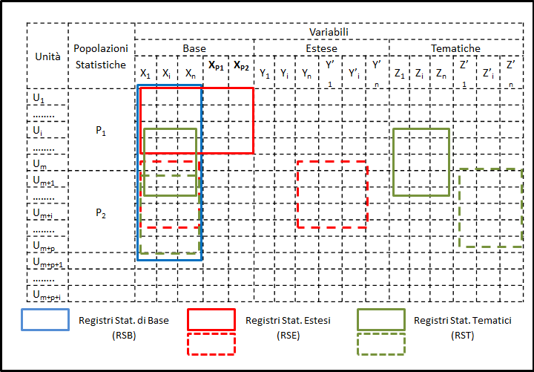
Il processo di modernizzazione dell’Istat. Il sistema dei registri

Slide 6
Sintesi dello schema di rilevazione
Il SICIS ha come input il SIR e integra e corregge il sistema stesso come output. Conoscere, quindi, composizione, caratteristiche e tempi di disponibilità delle informazioni del SIR è uno snodo cruciale per la corretta progettazione del processo
Lo schema di rilevazione prevede due fasi di indagine
Prima fase a supporto degli obiettivi del Censimento permanente
Seconda fase a supporto delle finalità delle indagini sociali
Prima fase
Si svolgerà nell’autunno (15 settembre- 15 dicembre) di ogni anno, a partire dal 2018, con un duplice scopo:
Primo obiettivo: correggere per sotto e sovra copertura il RBI (individui & famiglie) migliorando per questa via il grado di qualità dei totali di popolazione da esso prodotti
Secondo obiettivo: reperire, su base campionaria, le informazioni che attualmente non sono desumibili dai dati di provenienza amministrativa che confluiscono nel SIM.
Per realizzare i suddetti obiettivi la prima fase di indagine si compone di due differenti schemi di rilevazione, Areale e da Lista.
Notes:
i principali aggregati censuari saranno prodotti a partire dal Registro di Base degli Individui e da ulteriori registri tematici (lavoro, istruzione)
tutti i processi di produzione ISTAT si baseranno sui registri: in particolare, i principali aggregati censuari saranno prodotti a partire dal Registro di Base degli Individui e da ulteriori registri tematici (lavoro, istruzione). Le indagini, in tali processi produttivi, si configurano a supporto dei registri NON SONO PiÜ LA FONTE PRINCIPALE PER LA PRODUZIONE

Slide 7
Sintesi dello schema di rilevazione
Seconda fase
Si svolge durante tutto l’anno successivo a quello della prima fase, vale a dire, a partire da gennaio 2019, le famiglie campione vengono selezionate come sotto-campione di quelle già coinvolte nella prima fase
questo schema consente di garantire:
  un quadro di coerenza tra le statistiche censuarie annuali e quelle, dello stesso tipo, prodotte con le indagini sociali, sfruttando il legame micro (sulle stesse unità) tra le variabili core osservate con la prima fase e le stesse variabili osservate nella seconda fase
  stime più efficienti rispetto a quelle prodotte con i processi di rilevazione preesistenti
    attraverso lo sfruttamento delle variabili osservate sul MS di prima fase (non disponibili dai registri) come variabili di post-stratificazione
    possibile riduzione dell’effetto clustering per l’aumento dei comuni coinvolti con il passaggio a tecniche CAWI e CATI (vedi seg. punto)
  il progressivo passaggio l’uso del web e del telefono (CAWI e CATI) favorito da una maggiore disponibilità delle informazioni di contatto (email e telefono) richieste a tutti i rispondenti di prima fase
Ciò consentirà nel tempo di ridurre i costi delle indagini sociali
Notes:
i principali aggregati censuari saranno prodotti a partire dal Registro di Base degli Individui e da ulteriori registri tematici (lavoro, istruzione)
tutti i processi di produzione ISTAT si baseranno sui registri: in particolare, i principali aggregati censuari saranno prodotti a partire dal Registro di Base degli Individui e da ulteriori registri tematici (lavoro, istruzione). Le indagini, in tali processi produttivi, si configurano a supporto dei registri NON SONO PiÜ LA FONTE PRINCIPALE PER LA PRODUZIONE

Slide 8
MS prima fase - Componenti A e L
Componente Areale (A):
È disegnata per stimare i tassi di sotto-copertura e sovra-copertura del Registro Base degli Individui a livello nazionale e sub-nazionale per diversi profili di sotto-popolazioni definite da variabili quali: sesso, età e cittadinanza, al fine di ottenere conteggi di popolazione corretti per gli errori di copertura.
Componente da Lista (L):
Ha lo scopo di ottenere l’integrazione tematica, ossia la stima degli ipercubi che non possono essere ottenuti usando l’informazione sostituibile proveniente dai registri.
Notes:
Ai dati amministrativi sfuggono per definizione tutti i comportamenti che non lasciano traccia: sommersi, illeciti, derivanti da comportamenti opportunistici, manifestazioni di componenti soggettive…necessità di condurre indagini dirette

Slide 9
Più in dettaglio
Prima occasione
Stima della popolazione
  Livelli territoriali di controllo comuni di maggiore dimensione demografica e quelli ritenuti problematici, province. ..
  Livelli strutturali di controllo: sesso, classi di età, cittadinanza
  Altri obiettivi
rilevazione delle variabili strutturali (non disponibili dai registri) e variabili ausiliarie per:
  effettuare screening e controllo della lista di campionamento;
  reperire informazioni per ridurre i costi di rilevazione e facilitare la rilevazione nella seconda occasione di indagine
Seconda occasione: conferma variabili strutturali osservate e rilevazione variabili specifiche-armonizzate su differenti sotto-campioni di famiglie.
      Sviluppo di tecniche di stima che sfruttino in modo integrato informazioni provenienti da più fonti mantenendo la coerenza tra le stime prodotte e la comparabilità dei risultati.
Notes:
Ai dati amministrativi sfuggono per definizione tutti i comportamenti che non lasciano traccia: sommersi, illeciti, derivanti da comportamenti opportunistici, manifestazioni di componenti soggettive…necessità di condurre indagini dirette

Slide 10
Il Sistema integrato censimento permanente e indagini sociali- Quadro di sintesi
Popolazione & RBI
Sistema Integrato Censimento e Indagini Sociali - SICIS
Master Sample
Output annuale censimento
Prima
fase/occasione d’indagine
Seconda fase/occasione
d’indagine
Sovracopertura
Popo
lazione
Sottocopertura
RBI
?
Popo
lazione
Prototipo RBI
Variabili Sostituibili
?
Areale
Popolazione
Copertura
FDL
Sostituibili parzialmente
AVQ
Lista
Variabili
non sostituibili
&
Indicatori di sovra-copertura
EUS
Armonizzate
specifiche
CON
Variabili
Dal prototipo……………………………………………………………………………………………….....al registro
Notes:
Ai dati amministrativi sfuggono per definizione tutti i comportamenti che non lasciano traccia: sommersi, illeciti, derivanti da comportamenti opportunistici, manifestazioni di componenti soggettive…necessità di condurre indagini dirette

Slide 11
Il censimento permanente - Milestones
Anno 2017:
Disegno e realizzazione di una indagine pilota per il master sample, componente da lista e componente areale, con l’obiettivo di testare la strategia di rilevazione (tecnica e costi di rilevazione, cadute delle famiglie).
Potenziamento dell'infrastruttura tecnologica
Sul campo Aprile - Giugno, Analisi Giugno – Ottobre
Nel 2017 prima selezione del campione di comuni per le indagini L ed A con indicazione dei comuni che fanno la rilevazione tutti gli anni
Anno 2018:
Entro Giugno - Luglio selezione campione definitivo indirizzi e famiglie
Realizzazione del primo impianto del nuovo sistema integrato
Rilascio versione definitiva di questionari e istruzioni alla compilazione (aprile)
Conduzione indagini censuarie (settembre – dicembre)
Creazione del data base dei microdati delle indagini sociali integrato con il registro di popolazione
Anno 2019:
Conduzione indagine AVQ (gennaio –marzo)
Notes:
Ai dati amministrativi sfuggono per definizione tutti i comportamenti che non lasciano traccia: sommersi, illeciti, derivanti da comportamenti opportunistici, manifestazioni di componenti soggettive…necessità di condurre indagini dirette

Slide 12
Il Sistema integrato censimento permanente e indagini sociali- Anni 2011-2017 e 2018 e seg.
2016
2017
2018
2019
Pooled MS (A+L)
Areale
Lista
Pooled IS
Pooled MS
Pooled IS
Selezionato da MS (2018)
…..
Pooled IS
Pooled IS
Pooled IS
Pooled MS (A+L)
Pooled MS+ IS
Areale
Lista
Pooled IS
+
Pooled MS (A+L)
Notes:
Ai dati amministrativi sfuggono per definizione tutti i comportamenti che non lasciano traccia: sommersi, illeciti, derivanti da comportamenti opportunistici, manifestazioni di componenti soggettive…necessità di condurre indagini dirette

Slide 13
Il censimento permanente - Disegni campionari a confronto
Notes:
Ai dati amministrativi sfuggono per definizione tutti i comportamenti che non lasciano traccia: sommersi, illeciti, derivanti da comportamenti opportunistici, manifestazioni di componenti soggettive…necessità di condurre indagini dirette

Slide 14
Il censimento permanente - Disegni campionari a confronto
Numerosità campionaria della componente L ed A nel periodo 2018-2021
AR/NAR | Componente L |  | Componente A
 | Comuni | Famiglie | Comuni | Famiglie
NAR | 2.274 | 438.291 | 1.380 | 202.918
AR | 672 | 561.553 | 446 | 200.751
TOTALE | 2.946 | 999.845 | 1.826 | 403.669
Numero di Comuni campionati nel quadriennio 2018-2021 | Tutti | . | 5.966 | .
Numerosità campionaria della componente L ed A nel dal 2022 in poi
AR/NAR | Componente L |  | Componente A
 | Comuni | Famiglie | Comuni | Famiglie
NAR | 1.970 | 246.929 | 880 | 129.520
AR | 457 | 247.497 | 166 | 72.141
TOTALE | 2.427 | 494.426 | 1.046 | 201.661
Numero di Comuni campionati In quattro anni | 6.058 | . | 3.686 | .
Notes:
Ai dati amministrativi sfuggono per definizione tutti i comportamenti che non lasciano traccia: sommersi, illeciti, derivanti da comportamenti opportunistici, manifestazioni di componenti soggettive…necessità di condurre indagini dirette

Slide 15
Approfondimento sul piano di diffusione
Principali indici della distribuzione dei CV a livello comunale per i diversi per i comuni inclusi nel campione, e per lo stimatore sintetico utilizzato per i comuni non inclusi nel campione nel campione annuale.
Variabile | Indici caratteristici | In Sample |  |  | Out of Sample
 |  | Disegno Minimale | Disegno Intermedio | Disegno Ottimale | Stimatore Sintetico
Occupati | min | 4,5 | 3,7 | 3,2 | 1,8
 | Q1 | 11,6 | 9,5 | 8,2 | 3,4
 | Q2 | 14,9 | 12,1 | 10,5 | 5,4
 | Media | 15,5 | 12,7 | 11,0 | 5,9
 | Q3 | 18,7 | 15,3 | 13,3 | 6,3
 | max | 30,4 | 24,8 | 21,5 | 18,1
In cerca di occupazione | min | 10,6 | 8,7 | 7,5 | 13,1
 | Q1 | 20,0 | 16,3 | 14,1 | 38,8
 | Q2 | 25,9 | 21,2 | 18,3 | 58,0
 | Media | 26,5 | 21,6 | 18,7 | 80,2
 | Q3 | 32,3 | 26,4 | 22,9 | 92,6
 | max | 49,8 | 40,6 | 35,2 | 778,1
Notes:
Ai dati amministrativi sfuggono per definizione tutti i comportamenti che non lasciano traccia: sommersi, illeciti, derivanti da comportamenti opportunistici, manifestazioni di componenti soggettive…necessità di condurre indagini dirette

Slide 16
Strategie di stima
Ipercubi formati dall’incrocio di variabili a sostituibilità totale, mediante le informazioni desumibili annualmente dal SIR, è possibile, ovviamente, pensare di garantire una loro produzione a cadenza annuale.
Relativamente ai rimanenti ipercubi, livello di attendibilità:
medio-alta si indica una stima prodotta mediante uno stimatore il cui errore – espresso, ad esempio, in termini di Coefficiente di Variazione (CV) – non superi un predefinito valore soglia molto stringente, ad esempio, un CV inferiore o uguale al 16.5%
accettabile, si può indicare alternativamente una stima prodotta mediante uno stimatore: diretto, il cui errore campionario non superi un valore soglia ritenuto più lasco rispetto a quello del precedente punto, ossia, ad esempio, un CV compreso tra 16.5% e 25%;
indiretto model-based, corretto sotto il modello ipotizzato ed efficiente, in termini di variabilità sotto il modello
Attenta verifica empirica sui dati di indagine e fonti esterne sulla validità dei risultati prodotti attraverso il modello ipotizzato.
Notes:
Ai dati amministrativi sfuggono per definizione tutti i comportamenti che non lasciano traccia: sommersi, illeciti, derivanti da comportamenti opportunistici, manifestazioni di componenti soggettive…necessità di condurre indagini dirette

Slide 17
Il piano di diffusione

Slide 18
Il piano di diffusione
Tendere ad una sintesi in grado di coniugare l’estrema ricchezza informativa delle IS, ottenuta con cadenza annuale, vs gli estremi livelli di dettaglio territoriali e strutturali garantiti tradizionalmente dal censimento, a cadenza decennale, relativi, tuttavia, ad un insieme relativamente ristretto di variabili strutturali di natura demografica, sociale ed economica.
Il piano di diffusione censuario è legato sia ad esigenze informative europee (regolamenti) finalizzate alla comparazione tra i Paesi UE che a specifici interessi nazionali.
Notes:
Ai dati amministrativi sfuggono per definizione tutti i comportamenti che non lasciano traccia: sommersi, illeciti, derivanti da comportamenti opportunistici, manifestazioni di componenti soggettive…necessità di condurre indagini dirette

Slide 19
  I Regolamenti Europei del Censimento della popolazione e delle abitazioni per il 2021
Regolamento Quadro (n. 763 del 2008):
ciascuno Stato membro deve rendere disponibile ad Eurostat i dati del censimento entro 27 mesi dalla fine dell’anno di riferimento della rilevazione (31 marzo 2024);
in allegato contiene l’elenco delle variabili (core topics) da fornire obbligatoriamente.
3 Regolamenti di attuazione
Specifiche tecniche delle variabili e classificazioni (n. 543 del 2017)
Programma dei dati statistici e dei metadati (ipercubi di diffusione) (n. 712 del 2017)
Quality report (in fase di pubblicazione)

Slide 20
  Il piano di diffusione europeo
Rispetto al 2011:
è sensibilmente diminuito il numero di ipercubi da produrre;
laddove possibile gli incroci sono stati semplificati (meno variabili o classificazioni più aggregate).
Novità 2021 - dati da produrre anche per griglie di territorio da 1 km²
Popolazione totale, Maschi, Femmine, Minori di 15 anni, 15-64 anni, Con più di 65 anni, Occupati, Luogo di nascita nel Paese, Luogo di nascita in un altro Paese UE, Luogo di nascita fuori dall’UE, Dimora abituale un anno prima invariata, Dimora abituale un anno prima nel Paese, Dimora abituale un anno prima fuori dal Paese

Slide 21
  Il piano di diffusione nazionale 1
Nel corso del 2016 è stata effettuata una lettura critica del piano di diffusione del 2011 propedeutica alla progettazione del piano del 2021 basata prevalentemente sull’analisi delle strategie di diffusione censuaria di altri paesi esteri (contenuti e strumenti) e delle richieste degli stakeholders pervenute nell’intervallo intercensuario.
Aspetti da garantire:
aggiornamento delle serie storiche;
garanzia di elevato dettaglio territoriale e classificatorio;
produzione di dati su nuovi fenomeni non indagati in precedenza;
disponibilità di informazioni sollecitate dagli utilizzatori del dato censuario.
E’ in fase di progettazione il piano di diffusione nazionale decennale da rendere disponibile per il 2021 (anno di riferimento).

Slide 22
  Il piano di diffusione nazionale 2
Considerati:
i fabbisogni informativi continui dei comuni,
la copiosa disponibilità di informazioni di fonte amministrativa (destinata a crescere nel corso deli anni),
la rilevazione annuale su base campionaria (MS) di tutte le altre variabili necessarie per garantire l’output censuario,
sono in fase di progettazione:
un piano di diffusione annuale (a partire dal 2019)
un piano di diffusione pluriennale
con incroci progettati a diversi livelli di dettaglio territoriale e classificatorio.
In generale, ad un maggiore dettaglio territoriale corrisponde un minore il dettaglio tematico (numero di variabili) e classificatorio (numero di modalità) e viceversa.

Slide 23
Approfondimenti su armonizzazione IS

Slide 24

In vista del regolamento europeo sulle indagini sociali
È in corso di approvazione il regolamento europeo sulle indagini sociali che definisce le indagini che ogni istituto nazionale di statistica sarà tenuto a rilevare in forma armonizzata a livello europeo dal 2019:
  Mercato del lavoro
  Reddito e condizioni di vita
  Salute
  Istruzione e formazione
  Uso ICT
  Uso del tempo
  Consumo

Slide 25
ARMONIZZAZIONE TEMATICA: Integrazione tematica e di processo delle indagini sociali
Il passaggio fondamentale per poter avviare l’attività di armonizzazione è costituito dall’analisi preliminare delle differenze attualmente esistenti nelle variabili strutturali richieste per la produzione censuaria e di quelle necessarie per le indagini sociali, sulla base dei seguenti criteri:
quesiti
popolazioni di interesse
classificazioni e modalità
definizioni
L’attività svolta in questi ultimi mesi, ha messo a confronto le variabili socio-demografiche del Censimento (Indagine Sperimentale D+) con le corrispondenti variabili osservate nelle principali indagini sociali (IS) – Multiscopo delle famiglie: Aspetti della vita quotidiana (AVQ), Rilevazione sulle Forze di lavoro (RFL), Indagine sulle spese delle famiglie (Spese), Indagine sulle condizioni di vita (EU-SILC).

Slide 26
ARMONIZZAZIONE TEMATICA: Integrazione tematica e di processo delle indagini sociali
In molti casi la non armonizzabilità di una variabile deriva dal fatto che vengono osservate popolazioni diverse; in altri casi i concetti rilevati sono “simili” ma non esattamente gli stessi; in altri casi, invece, la non armonizzabilità è determinata da modalità di risposta non confrontabili.
A partire da questo confronto preliminare, sulla base delle esigenze informative espresse dal censimento, tenuto conto della strategia complessiva di armonizzazione, è stato avviato un tavolo di lavoro per definire una proposta di questionario armonizzato in ottica master sample e standardizzazione Eurostat .
Tutto ciò è finalizzato a contribuire al ridisegno complessivo delle indagini sociali in modo coerente a quanto proposto in sede europea, a favorire l’ampliamento dal punto di vista tematico delle IS, ad armonizzare i processi statistici di produzione dei dati.

Slide 27
Quesiti dell'Indagine indagine sperimentale del Censimento D+, presenza nelle principali Indagini Sociali e corrispondenza con le variabili standardizzate proposte da Eurostat
QUESITI DEL FOGLIO INDIVIDUALE DEL QUESTIONARIO D+ (*) | PRESENZA NELLE IS |  |  |  | VARIABILI STANDARDIZZATE NELLE IS - EUROSTAT
 | AVQ | RFL | SPESE | EU-SILC
1.1 Relazione di parentela | x | x | x | x
1.2 Sesso | x | x | x | x | P1_C
1.3 Data di nascita | x | x | x | x | P1_C
1.4 Luogo di nascita | x | x | x | x | P2_C
1.5 Stato civile | x | x | x | x
1.6 Anno del matrimonio o dell’unione civile | x | x | x | x
1.7 Stato civile prima dell'ultimo matrimonio/unione | x | x | x | x
2.1 Cittadinanza | x | x | x | x | P2_C
2.2 Cittadinanza italiana dalla nascita | x | x | x | x
2.3 Ottenimento cittadinanza italiana | x
2.4 Luogo di nascita madre |  | x |  |  | P2_C
2.5 Luogo di nascita padre |  | x |  |  | P2_C
3.1 Iscrizione in anagrafe nell'alloggio
3.2 Iscrizione in anagrafe nell'alloggio al 1° gennaio 2017?
3.3 Dimora abituale all’estero
3.4 Data più recente di trasferimento in Italia
3.5 Dimora abituale anno precedente (23 aprile 2016)
3.6 Da quanto tempo si vive stabilmente nell'alloggio
3.7 Per quanto tempo si ha intenzione di rimanere nell'alloggio
3.8 Alloggio diverso negli ultimi 18 mesi
3.9 Frequenza con cui ci si reca nell'alloggio diverso
3.10 Quando ci si reca nell’alloggio diverso
3.11 Motivo per cui ci si reca nell'alloggio diverso
Continua …

Slide 28
QUESITI DEL FOGLIO INDIVIDUALE DEL QUESTIONARIO D+ (*) | PRESENZA NELLE IS |  |  |  | VARIABILI STANDARDIZZATE NELLE IS - EUROSTAT
 | AVQ | RFL | SPESE | EU-SILC
4.1 Il bambino frequenta | x |  |  | x
4.2 Titolo di studio più elevato | x | x | x | x | P2_C
4.3 Titolo di studio conseguito all’estero
4.4 Iscrizione attuale a un corso regolare di studi | x | x | x | x | P1
4.5 Tipo di corso a cui si è iscritti | x | x | x | x | P1
4.6 Frequenza corso di formazione professionale nella sett. di rif. |  | x |  | x
5.1 Svolgimento di un'ora di lavoro nella sett. di rif. | x | x | x | x
5.2 Eventuale assenza dal lavoro nella sett. di rif. | x | x | x | x
5.3 Ricerca attiva del lavoro nelle 4 sett. di rif. | x | x | x | x
5.4 Disponibilità ad iniziare un lavoro entro due sett. | x | x | x | x
5.5 Svolgimento nel passato di un'attività lavorativa | x | x | x | x
5.6 Tipo di lavoro svolto | x | x | x | x | P2_C
5.7 Dipendenti retribuiti | x | x |  | x | P2_C
5.8 Professione svolta | x | x | x | x | P2_C
5.9 Settore di attività economica | x | x | x | x | P2_C
5.10 Condizione autopercepita nella sett. di rif. | x | x | x | x | P1_C
6.1 Frequenza con cui ci si reca al luogo di studio/lavoro
6.2 Luogo di studio/lavoro | x | x
6.3 Indirizzo del luogo di studio/lavoro
6.4 Alloggio da cui ci si reca giornalmente al luogo di studio/lavoro
6.5 Rientro giornaliero nell'alloggio dal luogo di studio/lavoro
6.6 Orario di uscita da casa per recarsi al luogo di studio/lavoro | x
6.7 Tempo impiegato per recarsi al luogo di studio/lavoro | x | x
6.8 Mezzo di trasporto utilizzato per recarsi al luogo di studio/lavoro | x
*1.4 Numero dei componenti della famiglia coabitante nell’alloggio | x | x | x | x | P1_C
*1.5 Titolo con cui la famiglia occupa l’alloggio | x |  | x | x | P1

Slide 29
Approfondimento sulla sperimentazione del 2017

Slide 30
Il disegno e gli obiettivi delle indagini
INDAGINE C+ : rilevazione areale, sola modalità CAPI su un campione di indirizzi e popolazione-obiettivo le famiglie/individui ivi dimoranti e gli alloggi.
INDAGINE D+ : rilevazione da una lista di campionamento di famiglie/individui. La tecnica di rilevazione si basa su una raccolta multicanale dei dati con contenuto intervento rilevatori.
In vista delle indagini a regime, previste a partire dal 2018, è necessario testare:
le procedure di avvio della macchina censuaria
la messa a punto dei processi di produzione degli aggregati censuari e le modalità operative di raccolta dati.
Fattori determinanti, intervenuti dopo il 2015:
  Cambio della strategia di produzione : uso dei registri e integrazione delle indagini
  Necessità di verificare nuove modalità operative e/o riformulare modalità critiche delle sperimentali del 2015

Slide 31
VERIFICA DI SPECIFICHE MODALITÀ OPERATIVE
Modalità non provate in precedenza o che sono risultate critiche nelle sperimentali passate
    Indirizzo come unità di rilevazione primaria – l’uso dell’indirizzo come area di riferimento potrebbe consentire un disegno più efficiente e meno costoso per la componente areale; inoltre, nell’ottica di un disegno a componenti unificate, l’indirizzo potrebbe diventare una utile unità di cluster
    Efficace strategia di solleciti
    Nuovi tempi di rilevazione e carichi per il rilevatore

Slide 32
INTEGRAZIONE DELLE INDAGINI SOCIALI E MASTER SAMPLE
    Le indagini censuarie, nel nuovo quadro di composizione delle indagini sociali, si configurano come la prima occasione di indagine, in cui si consolida il cosidetto MasterSample
  Sono necessari ulteriori dati da raccogliere sul campo relativi alla verifica dei meccanismi di integrazione delle indagini sociali
      la qualità e l’utilizzo dei dati di contatto forniti dai rispondenti
      meccanismo di innesto di ulteriori occasioni d’indagine sui rispondenti alla prima
Notes:
tutti i processi di produzione ISTAT si baseranno sui registri: in particolare, i principali aggregati censuari saranno prodotti a partire dal Registro di Base degli Individui e da ulteriori registri tematici (lavoro, istruzione). Le indagini, in tali processi produttivi, si configurano a supporto dei registri NON SONO PiÜ LA FONTE PRINCIPALE PER LA PRODUZIONE

Slide 33
COMUNI IMPLICATI E DATI OPERATIVI
I Comuni sono stati scelti in base a criteri legati agli obiettivi di questa sperimentazione:
Comuni a rischio/virtuosi rispetto alla copertura anagrafica
Comuni a rischio/virtuosi relativamente al tasso di risposta alle indagini
I dati dei tablet per Comune sono stati calcolati tenendo conto del carico di lavoro ipotizzato per ciascun rilevatore per 25 giorni di CAPI:
Indagine C+ = 150 famiglie per rilevatore nei 25 gg (6 interviste al giorno)
Indagine D+ = 84 famiglie per rilevatore nei 25 gg (se il tasso di autocompilazione è del 40% => circa 50 famiglie effettive ovvero poco più di 2 interviste al giorno)

Slide 34
COMUNI IMPLICATI E TIPO DI INDAGINE
Nei comuni in cui si devono effettuare entrambe le indagini, vi saranno alcune sezioni dedicate alla C+ e altre dedicate alla D+
Numero Comuni per ampiezza demografica e tipo di indagine
Ampiezza demografica | C+/D+ | C+ | D+ | Totale
meno di 5 mila | 2 | 4 | 4 | 10
tra 5 mila e 20 mila | 4 | 3 | 2 | 9
tra 20 mila e 50 mila | 2 | 4 | 4 | 10
tra 50 mila e 150 mila | 4 | 2 | 2 | 8
oltre 150 mila | 4 |  |  | 4
Totale | 16 | 13 | 12 | 41
Numero Comuni per ampiezza demografica e strategia
Ampiezza demografica | D1 | D2 | D3 | Totale
meno di 5 mila | 1 | 2 | 3 | 6
tra 5 mila e 20 mila | 2 | 2 | 2 | 6
tra 20 mila e 50 mila | 2 | 2 | 2 | 6
tra 50 mila e 150 mila | 2 | 2 | 2 | 6
oltre 150 mila | 1 | 1 | 2 | 4
Totale | 8 | 9 | 11 | 28

